Slide 1
শুভেচ্ছা mevB‡K

Slide 3
পাঠ পরিচিতি
শ্রেনী- সপ্তম
বিষয়ঃ- তথ্য ও যোগাযোগ প্রযুক্তি
অধ্যায়- দ্বিতীয়
বিষয়ঃ-ইনপুট ডিভাইস

Slide 4
_{এই পাঠের মাধ্যমে শিক্ষার্থীরা-}
শিখন ফল
১।কম্পিউটারের ইনপূট ডিভাইস কি-তা বলতে পারবে।
২। কম্পিউটারে ইনপূট ডিভাইসের কাজ কি - তা বর্ণনা করতে পারবে।

Slide 5
লক্ষ কর

Slide 6
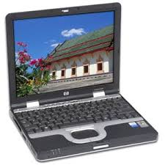
ছবি গুলো লক্ষ কর

Slide 7
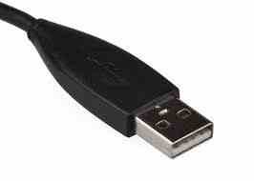

Slide 8
আজকের পাঠ
ইনপুট ডিভাইস

Slide 9
যে যন্ত্র বা যন্ত্রসমূহ দ্বারা আমরা কম্পিউটারে বিভিন্ন নির্দেশনা পাঠাই তাকে কম্পিউটারের ইনপুট ডিভাইস বলে।

Slide 10
কি-বোর্ড
কম্পিউটারের ইনপুট দেয়ার প্রধান যন্ত্র হল কি-বোর্ড। কম্পিউটারকে দিয়ে কোন কাজ করাতে চাইলে তাকে কিছু নির্দেশনা দিতে হয়। আমরা কি-বোর্ড এর বোতাম চেপে কম্পিউটারকে নির্দেশনা গুলো দিলে সে আমাদের চাওয়া অনুযায়ী কাজগুলো করে দেয়।

Slide 11
মাউস
দেখতে ইদুরের মত বলে যারা প্রথমে এটাকে তৈরি করেছিল তারা নাম দিয়েছিল মাউস (Mause)। মাউসে সাধারণত দুটি বাটন ও একটি স্ক্রল চক্র থাকে। মাউসের বাটন ক্লিক করে কম্পিউটারকে বিভিন্ন নির্দেশ প্রদান করা হয়।

Slide 12
মাইক্রোফন
এটিও একটি ইনপুট যন্ত্র।আমাদের কথা, গান,বা যে কোন ধরনের শব্দ এর মাধ্যমে কম্পিউটারে প্রবেশ করান যায়।

Slide 13
ডিজিটাল ক্যামেরা
ডিজিটাল ক্যামেরাটিকে ইউএসবি পোর্ট এর মাধ্যমে কম্পিউটারের সাথে যুক্ত করে ডিজিটাল ছবি কম্পিউটারে প্রবেশ করানো হয়।

Slide 14
ওয়েব ক্যাম
ওয়েব ক্যাম বা ওয়েব ক্যামেরা ডিজিটাল ক্যামেরারই একটি বিশেষ রূপ।এটি একটি হার্ডওয়্যার হিসাবে কম্পিউটারের সাথে যুক্ত থাকে। ওয়েব ক্যামেরার মাধ্যমে স্থির চিত্র ও ভিডিও চিত্র সরাসরি কম্পিউটারে ইনপুট হিসাবে প্রবেশ করানো যায়।

Slide 15
স্ক্যানার
যে কোন প্রকার ছবি ,মুদ্রিত বা হাতে লেখা কোন ডকুমেন্ট অথবা কোন বস্তুর ডিজিটাল প্রতিলিপি তৈরি করার যন্ত্রের নাম স্ক্যানার।

Slide 16
ও এম আর
ও এম আর একটি ইনপুট ডিভাইস যা স্ক্যানারের প্রতিরূপ। তবে ইহা আলোর প্রতিফলন বিচার করে বিভিন্ন ধরনের তথ্য বুঝতে পারে বা বিশেষ ভাবে তৈরি করা কিছু দাগ বা চিহ্ন পড়তে পারে।বহূনির্বাচনি প্রশ্নের উত্তরপত্র যাচাইয়ে এর ব্যাপক ব্যবহার দেখা যায়।

Slide 17
একক কাজ
ইনপুট ডিভাইস কে আমরা কিভাবে সংজ্ঞায়িত করতে পারি।

Slide 18
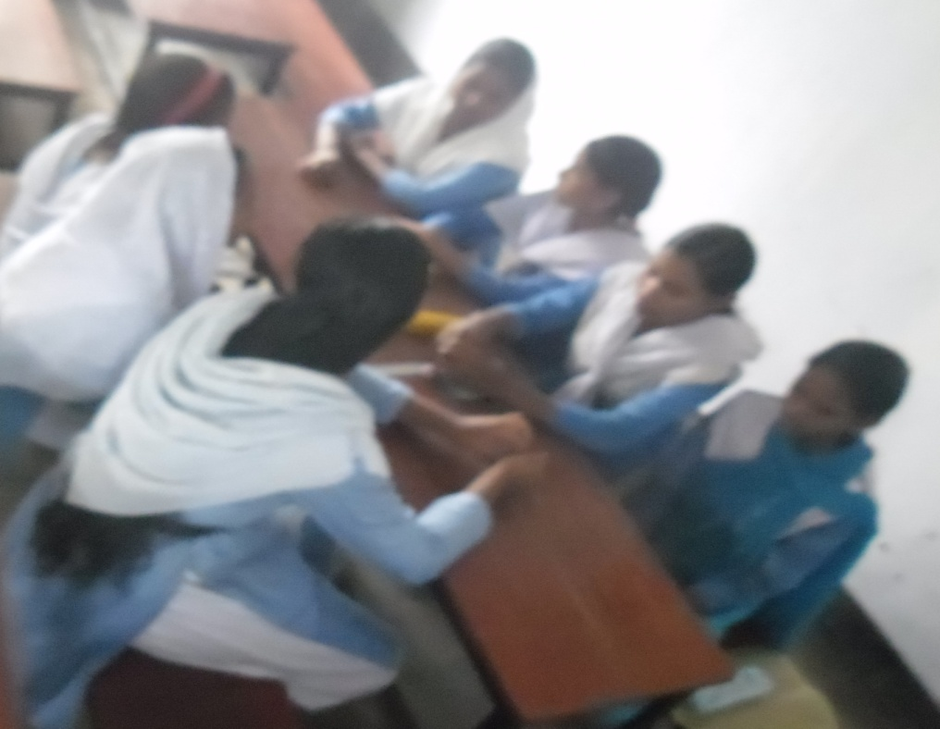
দলীয় কাজ
দলীয় কাজ
তোমাদের বাড়িতে যে সকল আইসিটি যন্ত্রপাতি রয়েছে সেগুলো কিভাবে ইনপুট প্রদান কর তা লিখ?

Slide 19
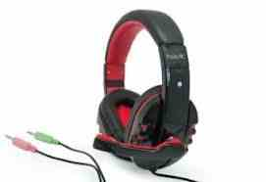
মূল্যায়ন
দৃশ্যমান চিত্রটির নাম কি?
দৃশ্যমান চিত্রটি দিয়ে কি করা হয়?

Slide 20
বাড়ির কাজ
ইনপুট ডিভাইস ছাড়া কম্পিউটার অচল- পক্ষে এবং বিপক্ষে যুক্তি দেখাও?

Slide 21
ধন্যবাদ

